Slide 1
МКОУ Добрятинская средняя общеобразовательная школа объединение «Бригантина»
Конкурс презентаций среди учащихся Гусь-Хрустального района
« Я избиратель»
Номинация «История выборов»
Участник конкурса Галинская Елизавета
Руководитель: Ковальчук Л.Н.

Slide 2
История выборов в школьном детском общественном объединении «Бригантина»
В целях повышения правовой культуры и воспитания активной жизненной позиции подрастающего поколения в ШДОО «Бригантина» на протяжении многих лет проходят деловые игры «Выбираем вместе». Выбираем председателя объединения, членов РДОО «Импульс», членов молодежного парламента.

Slide 3
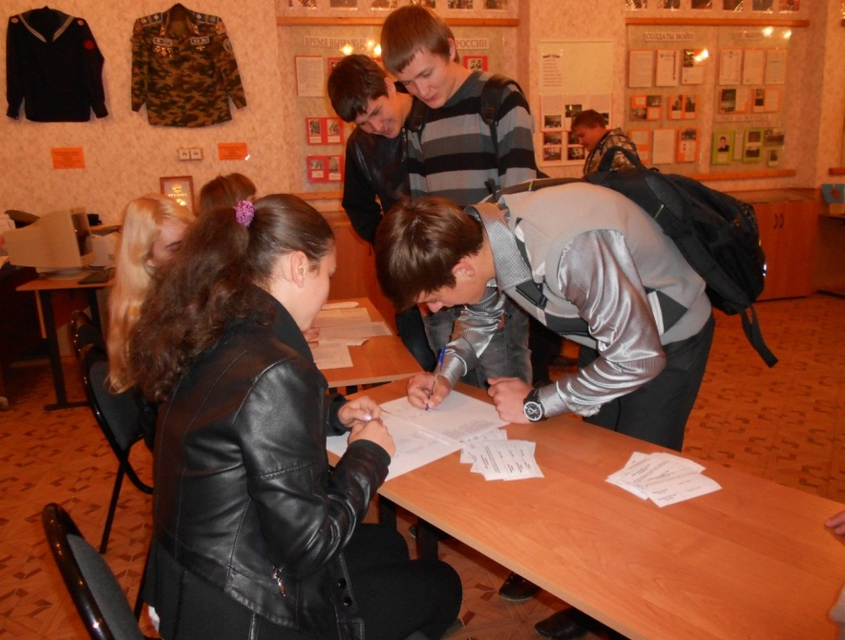
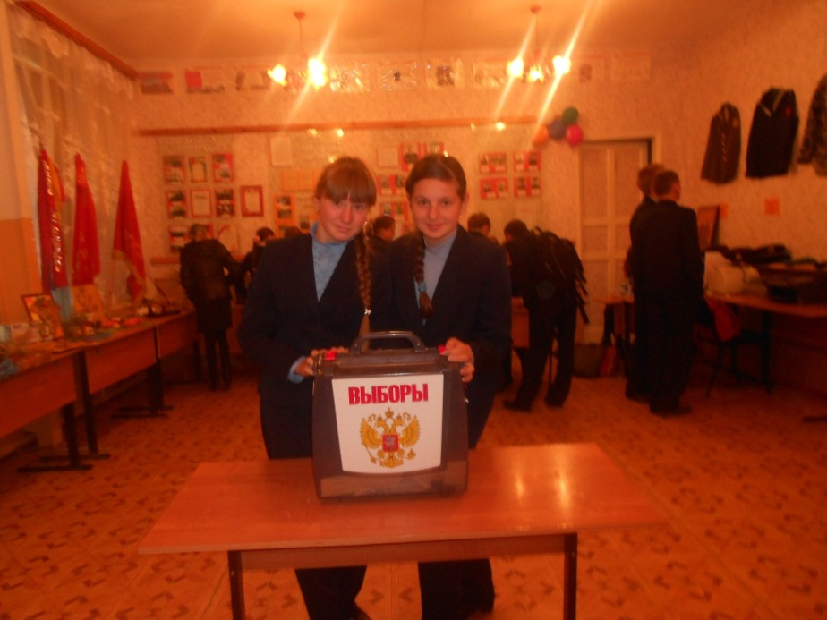
Ежегодно в сентябре в школьном объединении проходят выборы Председателя школьного детского общественного объединения «Бригантина». В выборах принимают участие ученики 5-11 классов. Они отдают свой голос за достойного этой должности. На пост председателя объединения баллотируются учащиеся нашей школы с 8 по 11 класс.

Slide 4
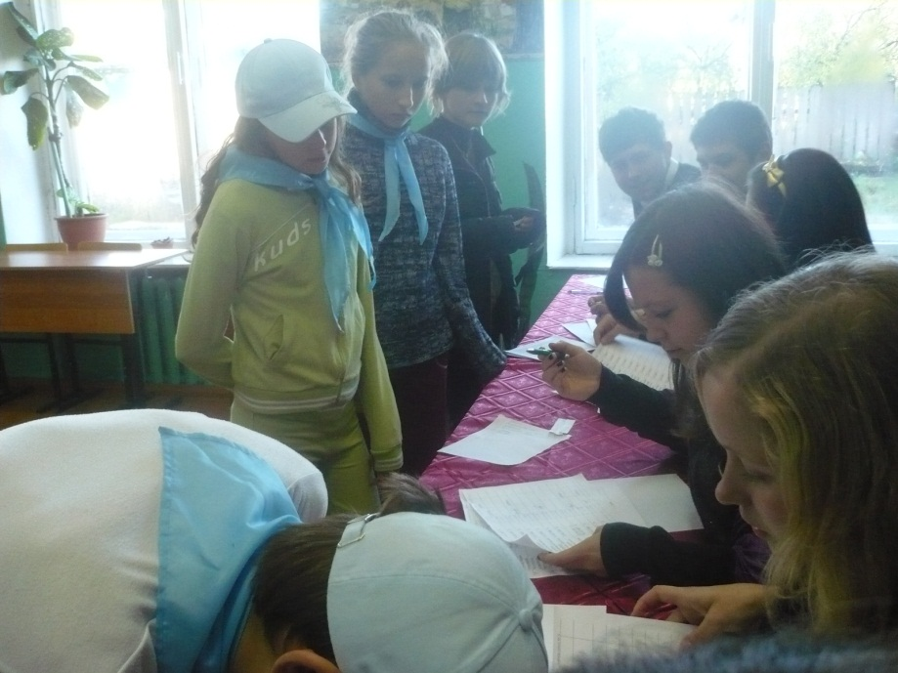
Выборы членов районного детского общественного объединения «Импульс». Избирательный участок № 10 в МКОУ Добрятинская сош.

Slide 5
Выборы членов Молодежного парламента Гусь-Хрустального района Избирательный участок в МКОУ Добрятинская сош

Slide 6
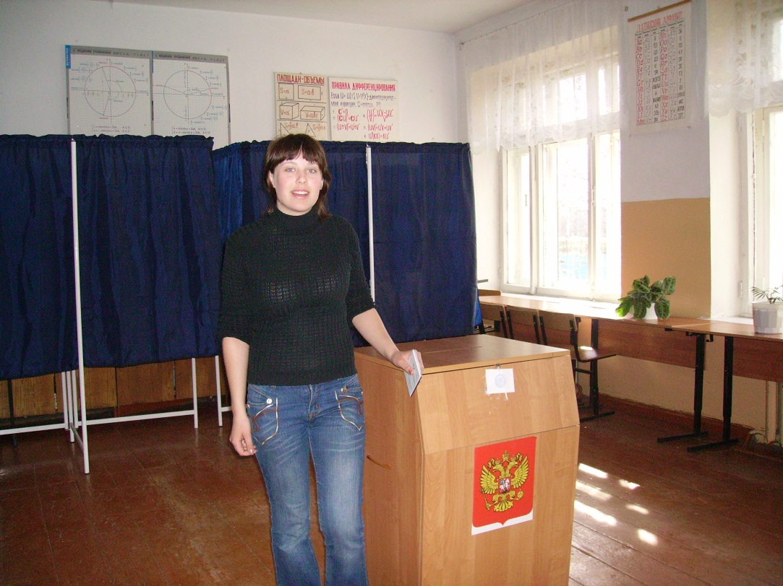
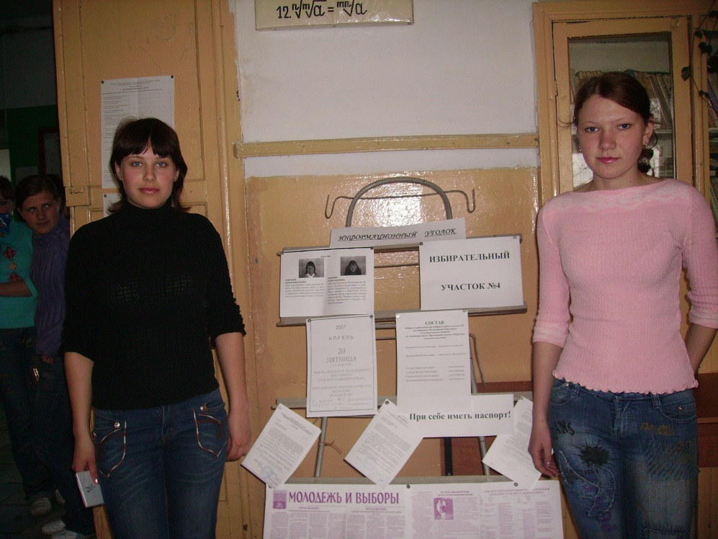

Slide 7
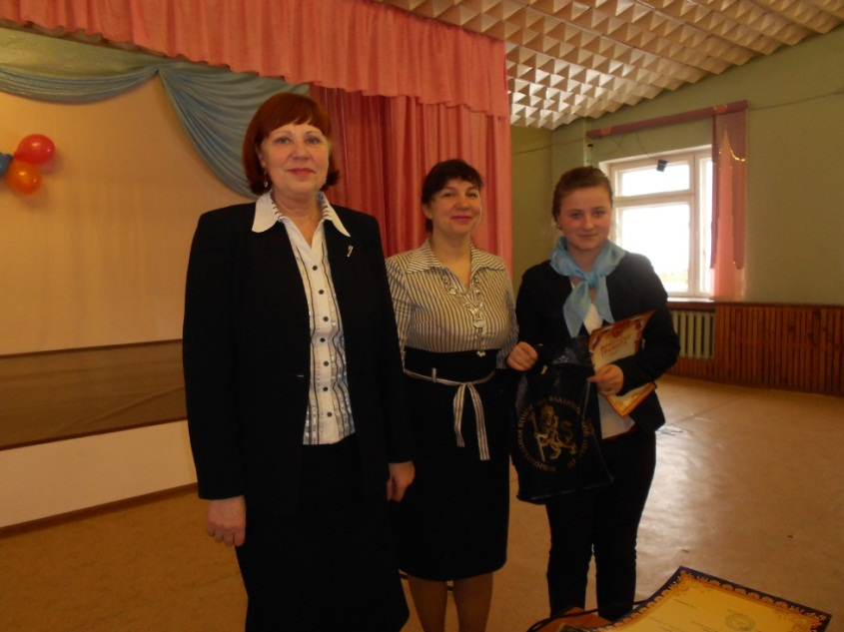
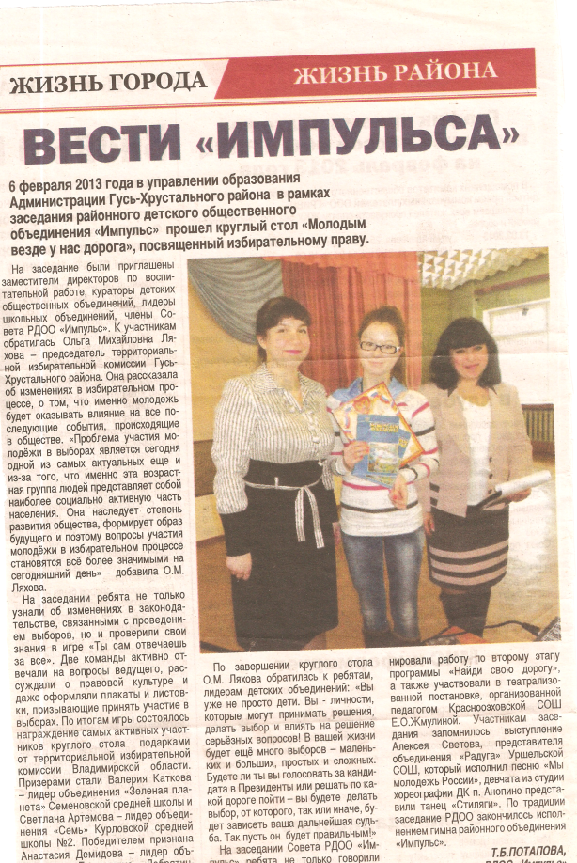
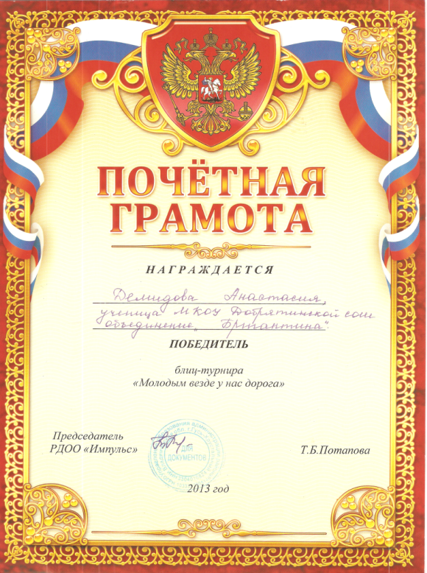
На очередном заседании «Импульс» для детей была организована деловая игра « Молодым везде у нас дорога». Самой активной участницей этой игры стала наша ученица 8 класса - Демидова А. Настя получила грамоту из рук председателя территориальной избирательной комиссии Ляховой О.М. за активное участие.

Slide 8
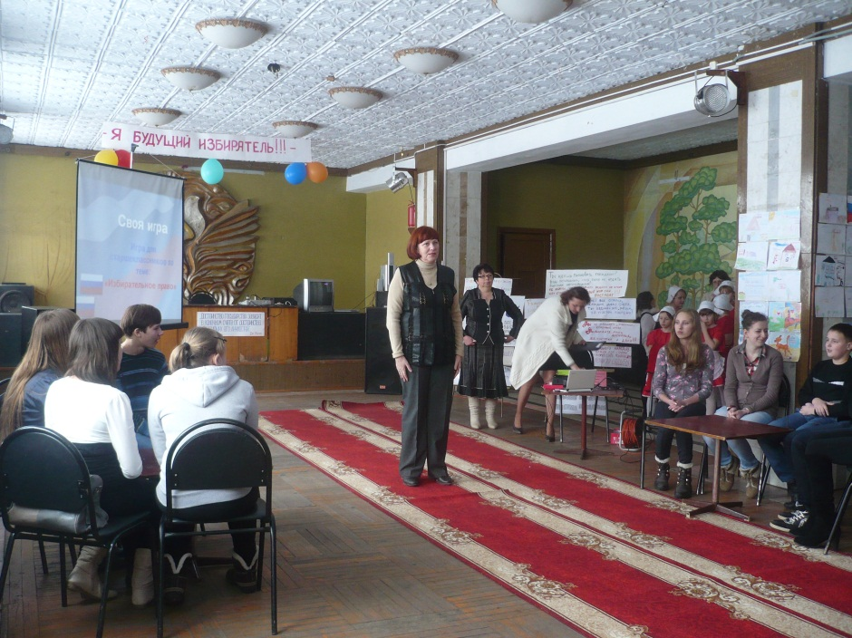
МЫ ВЫБИРАЕМ!!!
День молодого избирателя. На базе поселенческой библиотеки прошло районное мероприятие, посвященное этому дню. На празднике присутствовали гости - председатель районной избирательной комиссии
Ляхова О.М., заведующая районной библиотекой Михеева В.П., председатель участковой избирательной комиссии п. Добрятино Моисеева Т.Б., председатель участковой избирательной комиссии д. Ильино Преснякова К.М. и многие другие.
Главными участниками мероприятия были наши старшеклассники. Учитель истории Быкова М.С. подготовила две команды, разработала и провела игру «Своя игра». Девочки из кружка «Хоровое искусство» ( рук. Ковальчук Л.Н.) исполнили две песни. С интересным танцем «Стирка» выступили второклашки от кружка «Здоровье» (рук. Осипова Т.А.). Ученица 9 класса Садкова Настя выступила с исследовательской работой «Выборы- дело серьезное». Были подведены итоги конкурса рисунков «Я иду на выборы» и слоганов о выборах.
«Сделай свой выбор-это важно,
Важно для жизни твоей!
Чтобы жить в мире, любви и богатстве
Выбери нужных людей!»
(на фото Ляхова О.М.)

